Slide 1

Ứng dụng quản lý tài chính
Nhóm: 3.
Lớp: Kỹ thuật phần mềm.
Thành viên:
Bùi Trọng Thành Nam.
Nguyễn Xuân Phước.
Tô Văn Tú.
Nguyễn Thế Tường.

Slide 2


1. Introduction
Vấn đề khai thác dữ liệu và quản lý tài chính cá nhân đã trở nên thiết thực hơn và đóng vai trò quan trọng trong cuộc sống hàng ngày.
Sự phổ biến của tin học và máy tính, phần lớn cá nhân và gia đình đều có và biết cách sử dụng máy tính.
Việc ghi chép và thống kê chi tiêu thường không đầy đủ do bận rộn với công việc gia đình và xã hội.
➔ Nhóm chúng em đã quyết định chọn về đề tài "Ứng dụng quản lý tài chính"

Slide 3
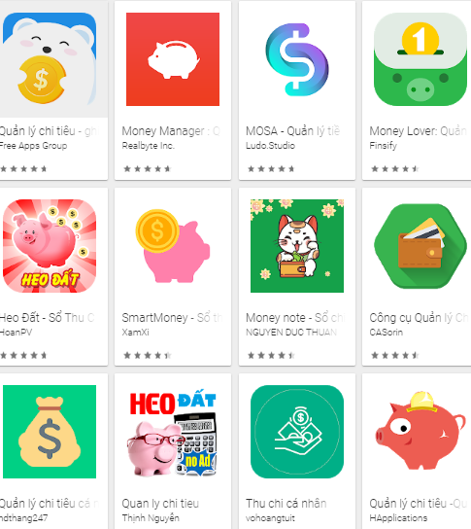
2. Các phần mềm quản lý có sẵn
Phần mềm miễn phí:
Phiên bản dùng thử hoặc giới hạn thời gian sử dụng.
Chưa được kiểm thử và sửa lỗi một cách đầy đủ.
Phần mềm có phí:
Mất phí để sở hữu, sử dụng phần mềm.
Giá thành này thường khá cao.
Phần mềm việt hóa:
Phát triển bởi các công ty nước ngoài.
Việt hóa chưa được hoàn toàn thực hiện

Slide 4
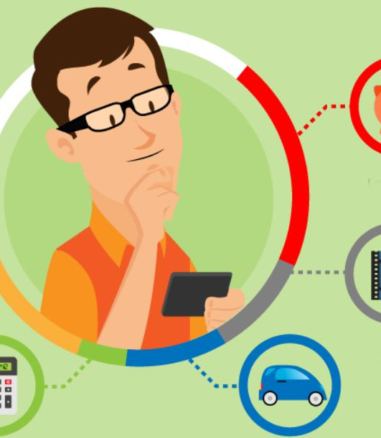
3. Khó khăn khi sử dụng phần mềm quản lý có sẵn.
Chi phí.
Phần mềm trả phí thường không thu hút khách hàng.
Người dùng thường không quan tâm đến khả năng hoạt động tốt của phần mềm trả phí.
Cá nhân hóa chương trình.
Phần mềm được thiết kế chung cho nhiều cá nhân khác nhau và thường theo một khuôn mẫu cố định.
khả năng tuỳ chỉnh và thay đổi phần mềm theo nhu cầu riêng của bạn có thể bị hạn chế

Slide 5

4. Đặc tả yêu cầu bài toán.
Người sử dụng có thể lưu lại các thông tin chi tiêu hàng ngày. Các thông tin lưu trữ cho một phần chi tiêu bao gồm: tên sản phẩm, số tiền, thời gian....
Có phần thống kê, đánh giá theo các khoảng thời gian nhất định.
Có chức năng tìm kiếm theo tên, ngày tháng, số tiền....

